Slide 1
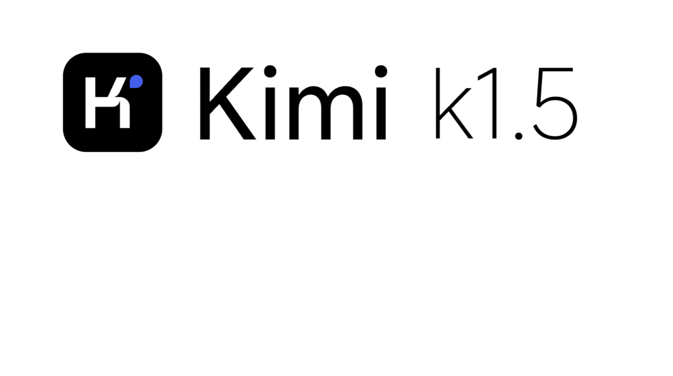
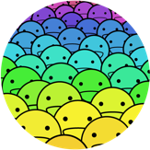
2016 年
AI 重大事件
ZOMI

Slide 2
AI硬件与芯片的突破
1. Google TPU发布
2016年5月，谷歌在I/O大会上宣布了其定制的张量处理单元（TPU），这是一款专为机器学习设计的ASIC芯片。TPU在性能和能效方面显著优于传统的GPU和FPGA，已经在Google云语音、Gmail、Google Photos和搜索业务中大规模部署。
2016年：谷歌推出TPU（Tensor Processing Unit），专为TensorFlow框架优化，显著提升了AI推理效率。
TPU首次亮相：谷歌在2016年公布了其自主研发的TPU（Tensor Processing Unit），这是一种专为机器学习任务设计的ASIC芯片。TPU在AlphaGo与李世石的围棋对弈中发挥了关键作用，展示了其在AI计算中的高效能
2. NVIDIA Pascal架构发布
2016年4月，NVIDIA发布了基于16nm FinFET制程的Pascal架构显卡，显著提升了深度学习任务的性能。其中，DGX-1超级计算机配备了8颗Pascal架构的Tesla P100 GPU，成为深度学习领域的强大工具。
GPU成为AI计算的标配：英伟达的GPU在2016年成为深度学习和AI训练的核心硬件。其Pascal架构的GPU（如Tesla P100）在AI计算中表现出色，广泛应用于数据中心和AI研究14。
DGX-1超级计算机发布：英伟达推出了全球首款深度学习超级计算机DGX-1，专为AI训练设计，搭载8块Tesla P100 GPU，性能相当于250台传统服务器
3. Intel收购Nervana Systems
2016年8月，Intel宣布收购深度学习创业公司Nervana Systems，旨在提升其在AI硬件领域的竞争力。Nervana计划推出深度学习定制芯片Nervana Engine，相比GPU在训练方面可提升10倍性能。
收购Nervana Systems：2016年，英特尔收购了深度学习芯片初创公司Nervana Systems，旨在开发专为AI优化的硬件。Nervana的芯片设计专注于高效能AI计算，为英特尔在AI领域的竞争提供了技术支持46。
FPGA与AI结合：英特尔还通过其FPGA（现场可编程门阵列）技术推动AI硬件创新，特别是在低功耗和高效率的AI推理任务中

Slide 3
AI硬件与芯片的突破
4. 寒武纪深度神经网络处理器发布
2016年，寒武纪推出了商用智能处理器IP产品寒武纪-1A，每秒可处理160亿个虚拟神经元，峰值运算能力达2万亿虚拟突触。该处理器在功耗和性能方面均优于通用处理器，获得了世界互联网大会“世界互联网领先科技成果”奖项。
5. FPGA在AI中的应用
2016年，微软在Azure云服务中采用FPGA加速机器学习应用，显著提升了吞吐量并降低了功耗。Intel也宣布了Xeon-FPGA集成芯片项目，计划于2017年量产，将CPU与FPGA集成，用于加速机器学习等任务。

Slide 4
AlphaGo击败世界围棋冠军
2016年3月，谷歌DeepMind开发的人工智能程序AlphaGo在韩国首尔以4:1的成绩战胜了世界围棋大师李世石。。围棋因其复杂性长期被视为“人类智慧的最后堡垒”，AlphaGo的胜利展示了深度学习与强化学习的强大能力
意义：这一胜利不仅推动了公众对AI的关注，也加速了深度学习技术在各领域的应用。这一事件标志着AI在复杂策略游戏中的巨大进步，引起了全球广泛关注

Slide 5
无人驾驶技术的发展
特斯拉自动驾驶系统：特斯拉的自动驾驶系统在2016年取得了显著进展，尽管发生了一些事故，但其自动驾驶功能在某些情况下已经能够帮助司机避免危险。2016年5月，一辆特斯拉Model S在启用Autopilot自动驾驶模式时发生致命事故，驾驶员Joshua Brown不幸身亡。这是首例与自动驾驶相关的死亡事件
意义：事故引发了对自动驾驶技术安全性和伦理问题的广泛讨论，促使特斯拉升级了Autopilot系统，并强调驾驶员需保持警惕。
无人驾驶出租车：2016年8月，新加坡的nuTonomy公司开始测试无人驾驶出租车，成为第一家向公众开放自动驾驶汽车的公司。
谷歌Waymo：谷歌的无人驾驶项目在2016年底正式以独立公司Waymo的形式运营

Slide 6
语音识别技术的突破
2016年10月，微软宣布其语音识别系统在转录人类对话时达到了与专业速录员相当的水平，这是语音识别技术的一个重要里程碑.
事件：2016年10月，微软宣布其语音识别系统的错误率降至5.9%，首次达到人类专业转录员的水平159。
意义：这一突破推动了语音助手（如Cortana、Alexa）的普及，并为自然语言处理技术的发展奠定了基础。
2016年9月，谷歌推出了Google Neural Machine Translation（GNMT），这是一个完全基于神经网络的机器翻译系统。该系统显著降低了翻译错误率，提升了翻译质量。微软也在同年推出了基于神经网络的Microsoft Translator应用，支持多达九种语言的即时对话。

Slide 7
PyTorch诞生：由Facebook（现Meta）推出，PyTorch以其动态计算图和易用性迅速获得研究者的青睐

Slide 8
AI在医疗领域的突破
事件：IBM的Watson在癌症诊断中表现出色，成功诊断出被医生漏诊的白血病患者。此外，AI在癌症研究和治疗方案优化方面也取得了显著进展159。
意义：AI在医疗领域的应用展示了其改善诊断效率和准确性的潜力。IBM的Watson系统在2016年展示了其在医疗诊断中的潜力，能够检测出医生未能发现的健康问题

Slide 9
白宫发布AI战略报告
事件：2016年10月，美国白宫发布了《为人工智能的未来做好准备》和《国家人工智能研究与发展战略计划》，将AI发展提升为国家战略1510。2016年10月，美国白宫发布了两份关于人工智能的报告，探讨了AI的发展规划及其对社会的影响
意义：报告为AI的研究、应用和监管提供了政策框架，推动了全球对AI的重视。

Slide 10
总结
2016 年是 AI 技术从实验室走向商业化的重要一年，AlphaGo 的胜利、自动驾驶的进展、语音识别的突破等事件不仅推动了技术的进步，也引发了社会对 AI 伦理和安全的广泛讨论。这些事件为后续的 AI 革命奠定了基础。

